Slide 1
CIRCUITOS DIDACTICOS
Santiago Cortes
José Manuel Ramírez
Juan Esteban Ramírez

Slide 2
Objetivo
Diseñar un juego interactivo para el diseño de circuitos electrónicos.
Crear una herramienta para el aprendizaje básico del diseño de circuitos.
Implementar los conocimientos adquiridos en clase.

Slide 3
Diseño de Clases
Clases
Componentes
Tierra
Diodo
Cables
Bobina
Condensador
Transistor
Fuente V
Resistencia
Fuente C

Slide 4
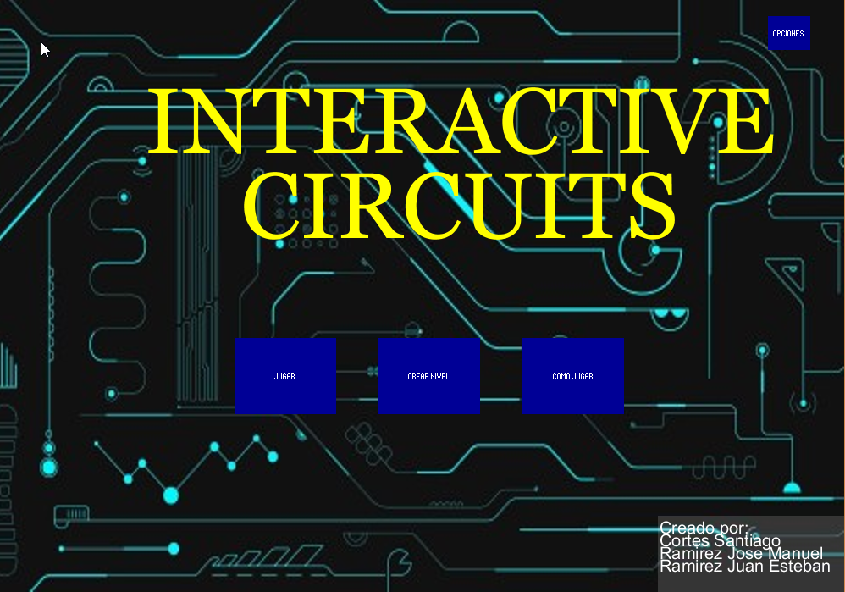
Demo

Slide 5
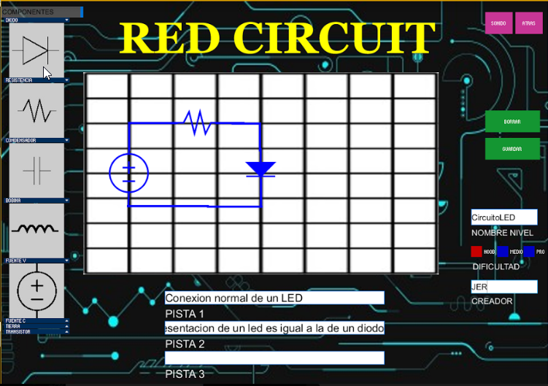
Demo

Slide 6
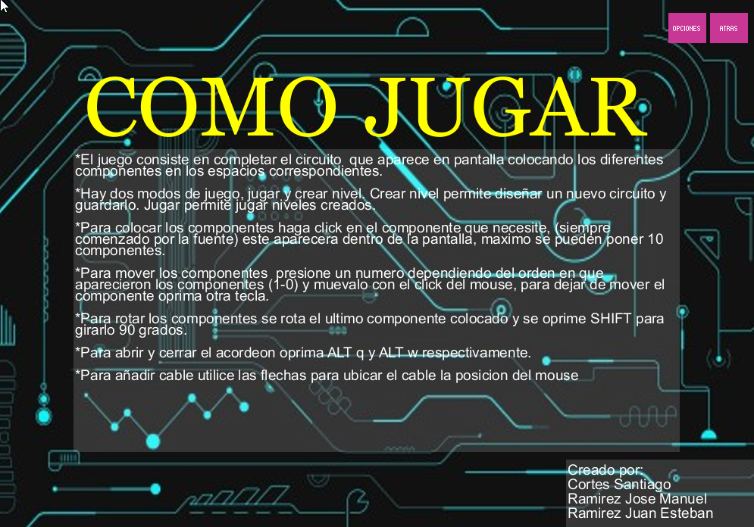
Demo

Slide 7
Librerías
ControlP5 : se utiliza para el diseño de la interfaz grafica del programa.
Ani: se utiliza para el movimiento de los componentes.
Sound: se utiliza para la música de fondo

Slide 8
Conclusiones
El programa permite el diseño y almacenamiento de niveles.
Presenta fallos al momento de comparar las estructuras de datos los niveles.
Se piensa solucionar los diferentes problemas que presenta actualmente el programa.

